Slide 1

와상 환자 자세 추정 서비스 개발
2023 임베디드 소프트웨어 경진대회
: LG webOS 부문
Team Member
인하대학교 정회준
인하대학교 김지현
인하대학교 이석채
인하대학교 김종구
인하대학교 임은혜

Slide 2
01
02
서비스 개요
인공지능 모델
개발한 서비스의 아이디어 및 전체 서비스 프로세스 소개
사용 모델과 추론 결과
03
04
모듈 임베딩 및 통신
중간 개발 결과
메인 서버와의 통신 과정 소개
중간 개발 결과 설명

Slide 3
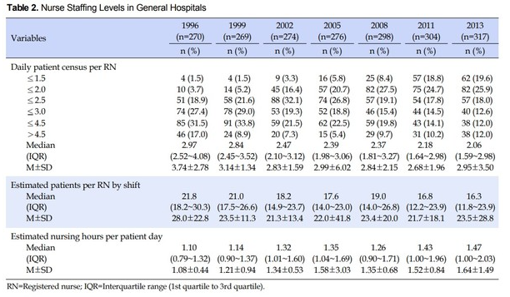
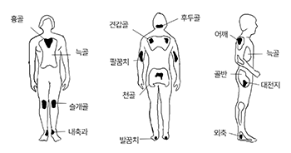

서비스 아이디어
어떻게 프로젝트가 시작되었을까?
요양이 필요한 와상 환자의 폭발적인 증가에 비해 간호 인력의 부족이 심해지고 있음
특히 와상 환자에게 호발하는 욕창 문제에 대한 관심이 최근에 증가하고 있음
간호 인력을 대신해 환자의 상태를 지속적으로 모니터링하고 보고해줄 자동화 기술의 필요성이 대두됨
욕창 호발 부위
욕창의 심각성에 대한 논의
간호 인력 수급의 필요성

Slide 4
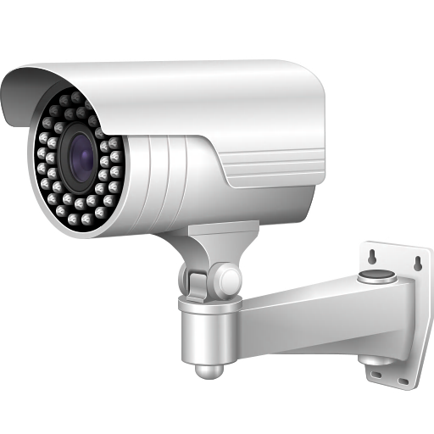

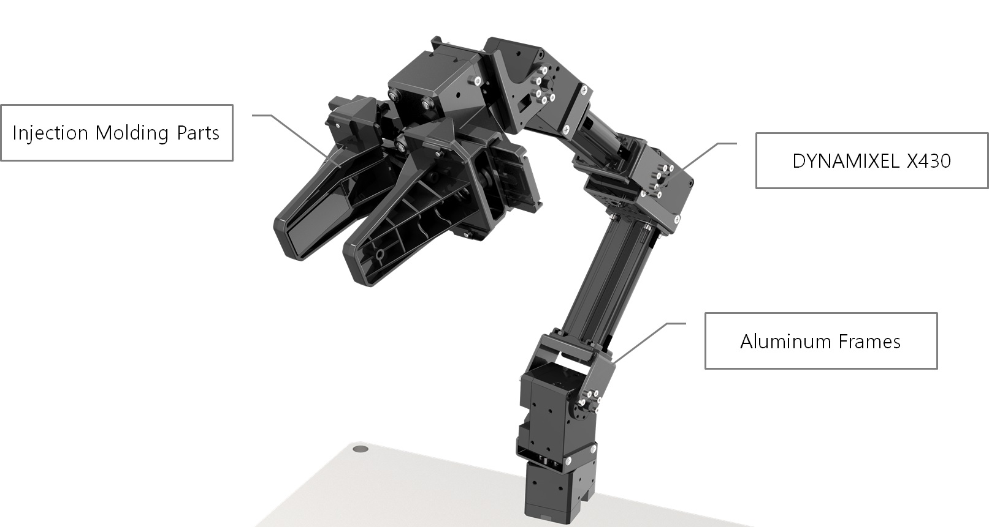
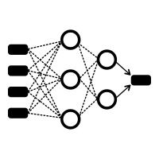
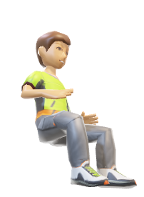
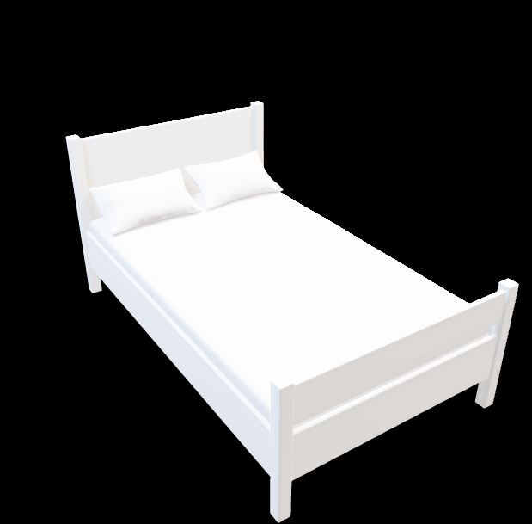
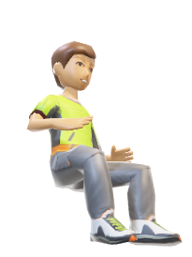
서비스 개요
욕창 고위험군 환자를 위한 인공지능 기반 자세 추정 서비스 개발
서비스 아키텍처
Deep Learning Model
Web Camera
환자별 데이터
실시간 모니터링
인공지능 모델의
Pose 결과 전달
RGB 카메라 기반
이미지 데이터 취득
Image
2D Coordinates
Patient Bed
AI Model Inference
ROS : Manipulator
환자별 데이터 취득 및 인공지능 모델 연산
중앙 데이터 관리 및 시각화 처리
보드에 연결된 카메라에서 이미지 데이터 취득
중앙 데이터베이스에 추정 결과를 좌표 형태로 전달
전송 받은 데이터를 PostgreSQL 데이터베이스에 저장
인공지능 처리 서버에서 webOS App으로 영상 데이터를 전송하고 이를 시각화

Slide 5




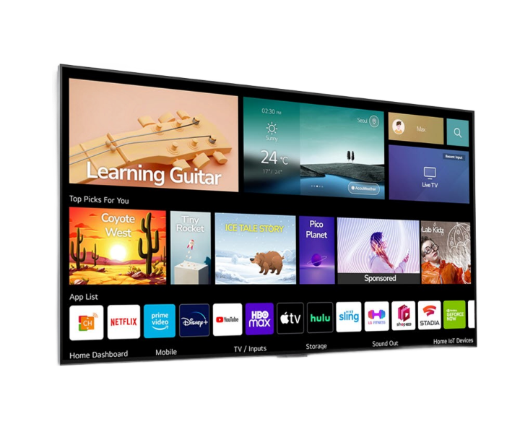
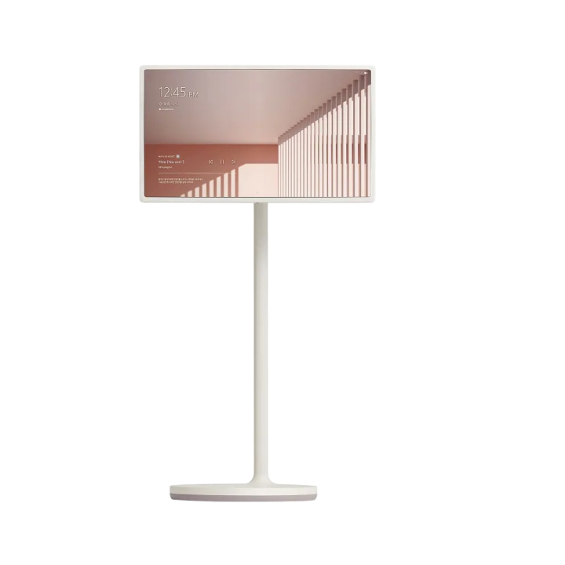
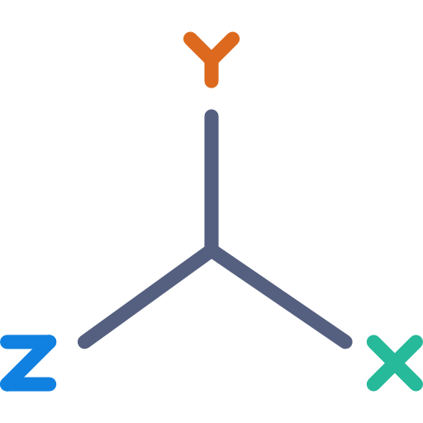
서비스 구성
인공지능을 활용한 환자 상태 자동 관리 프로세스
간호 인력을 대신해 환자의 상태를 지속적으로 보고하고 기록하는 프로세스를 개발
webOS가 탑재된 기기를 통해 어디서든 환자의 상태를 모니터링하고 분석된 정보에 접근할 수 있음
인공지능 모델을 변경하면 webOS 기기에서 제공하는 서비스를 편리하게 재활용 가능한 구조로 개발
1. RGB 카메라로 실시간 모니터링
2. 서버 내부 딥러닝 모델 추론
데이터 전송
간호 스테이션의 메인 기기 화면, 환자 베드 등
webOS 기기가 탑재된 기기로 데이터에 접근
3. 추론 결과를 프로토콜에 맞게 파싱
메인 데이터 서버
Server
환자별로 데이터를 취득해 인공지능 모델로 추론을 진행한 뒤 추론 결과만을 메인 서버에 전송

Slide 6
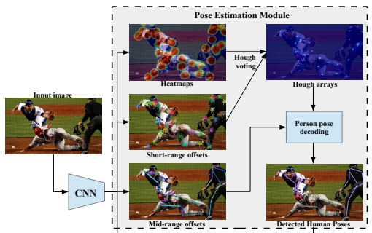
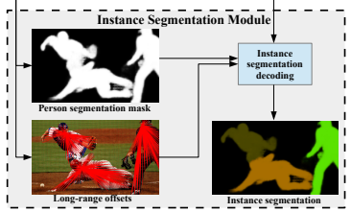
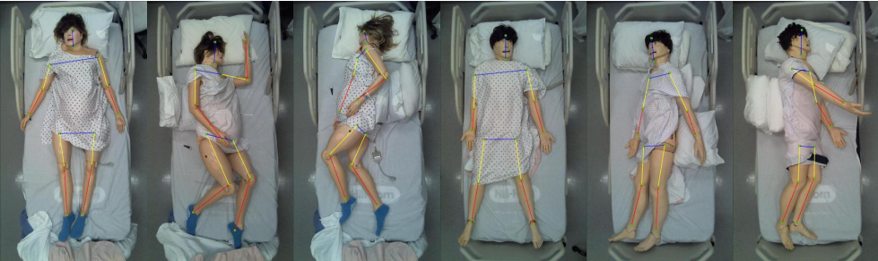
인공지능 모델 활용
Single 2D Pose Estimation
이미지에서 물체나 사람의 위치를 감지하는 2D Pose Estimation 모델을 활용해 환자의 자세를 추정
PoseNet을 활용해 RGB 이미지를 CNN 모델의 입력으로 받아 결과로 관절 키포인트와 Confidence score를 리턴
PoseNet Architecture
학습 데이터셋
실물 크기 마네킹을 활용해 구축한
오픈 데이터셋을 활용해 모델 학습
In-bed Pose Estimation: DL with Shallow Dataset 사용
CNN Model Outputs
(1) Keypoint heatmap (2) Short-range offsets (3) Mid-range pairwise offsets (4) Person segmentation maps (5) Long-range offsets

Slide 7


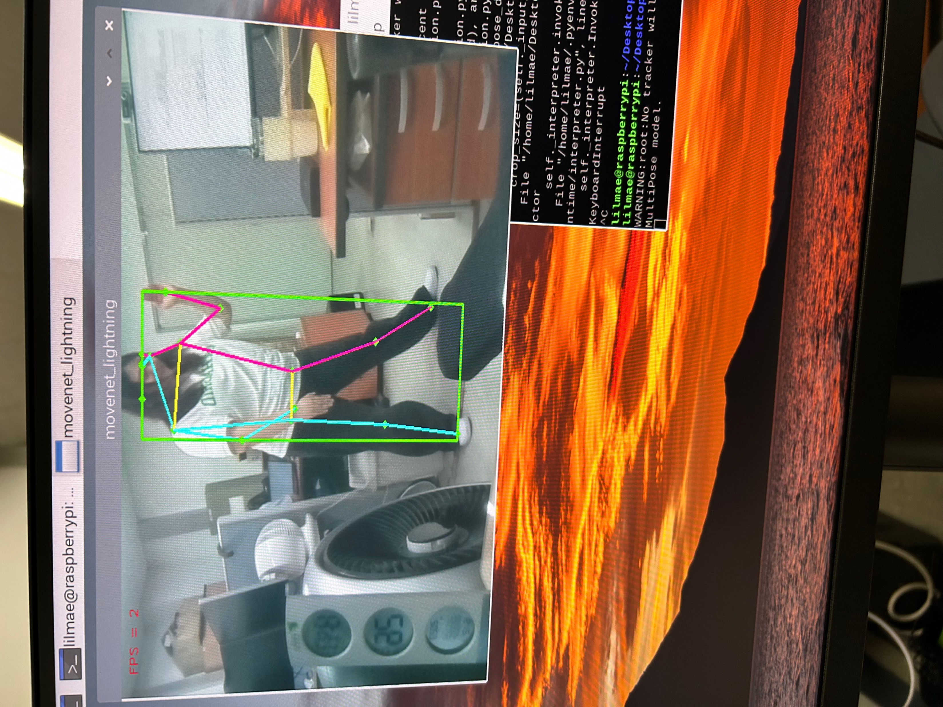
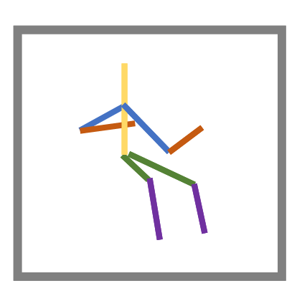
인공지능 모델 활용
2D Pose Estimation 모델&인공지능 활용 모델 적용
시간별로 환자의 자세 좌표 데이터를 획득해 환자의 자세를 분석
자세 변화가 없어 장시간 체압이 가해진 특정 관절 부위를 탐지하여 간호 인력에게 알림을 제공
2D Estimation 모델의 입출력
인공지능 활용 모델 적용
Deep Learning Model
환자 자세 추정된 결과를
입력 이미지에 매핑된 2D 좌표로 출력
인공지능 모델 연산
2D 좌표를 Parsing하여
스켈레톤(Skeleton) 형식으로
시각화
카메라로 촬영한 환자 자세 이미지 입력
실시간 자세 추론

Slide 8
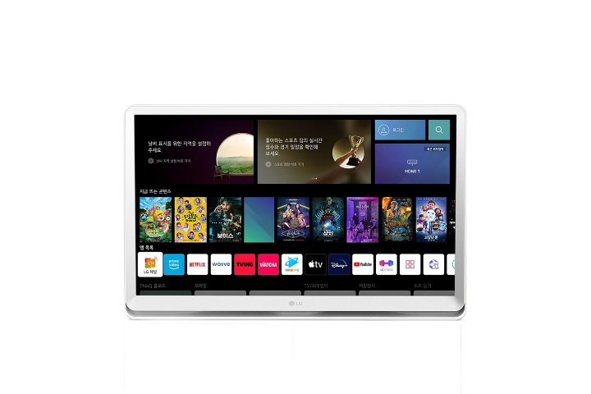
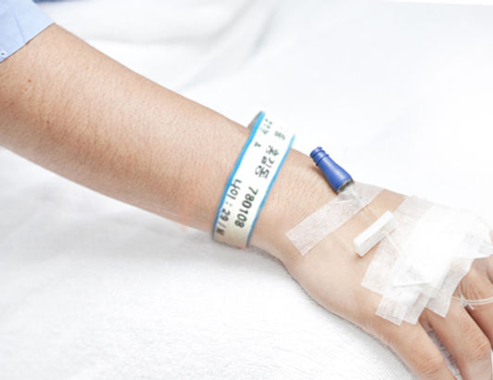



모듈 임베딩 및 통신
데이터 파이프라인 구성
메인 서버는 Docker를 기반으로 Node.js와 Express를 사용해 간단한 웹서버를 제작해 구현
데이터베이스는 PostgreSQL를 사용하고 좌표 데이터를 JSON 형태로 파싱하여 저장함
webOS App은 기본 탑재 모듈을 통해 사용자의 입력을 처리하고 서버에서 받은 데이터를 시각화해 사용자 경험을 향상
메인 서버 구성과 데이터 통신 프로토콜
webOS 기기의 역할
메인 서버로 들어오는 요청은 모두 Node.js 기반 웹서버를 거침
데이터베이스 서버와 웹서버는 별도의 Port를 갖고 분리되어 동작함
카메라 모듈, 키보드 모듈 등을 활용해 사용자 입력을 프로그램에게 전달하고 프로그램의 데이터를 최적의 상태로 전달해줌
기존의 개인 모바일 디바이스보다 더 큰 화면으로 모든 사용자들에게 편안한 UI/UX를 제공해 상호작용의 기회를 높이고 경험을 강화함
Docker Container 환경에서
별도로 동작
카메라 모듈을 통해 환자 팔찌에 있는 QR 코드 인식
간호사, 환자, 환자 보호자 등 사용자를 고려해 최적의 상태로 전달

Slide 9
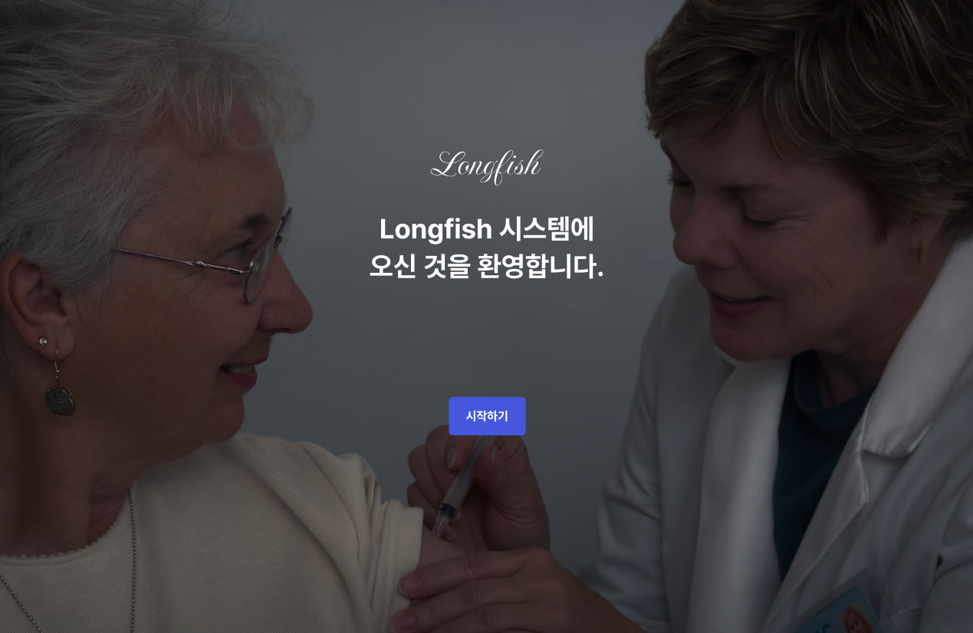
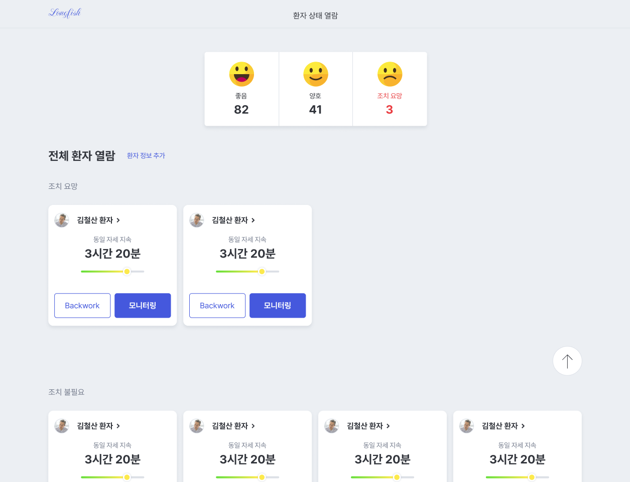
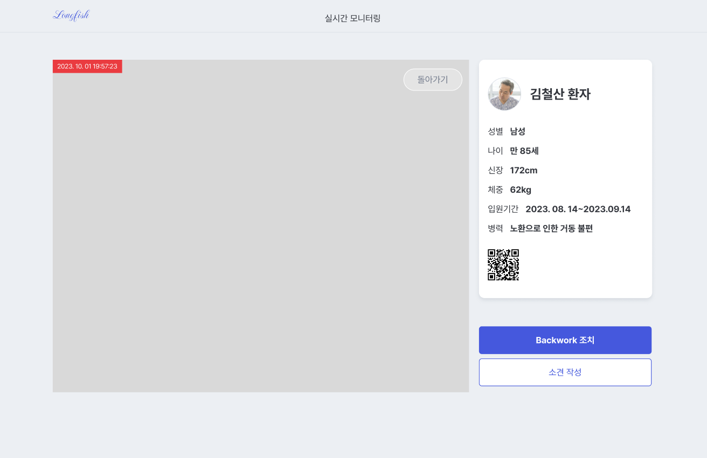
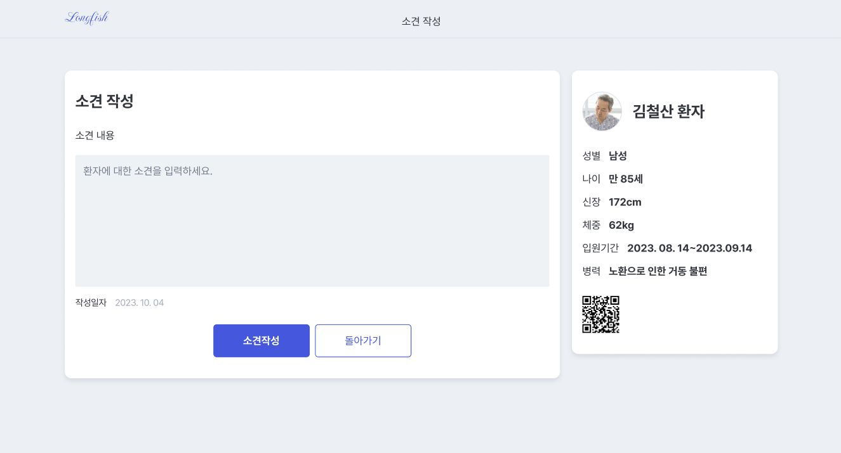
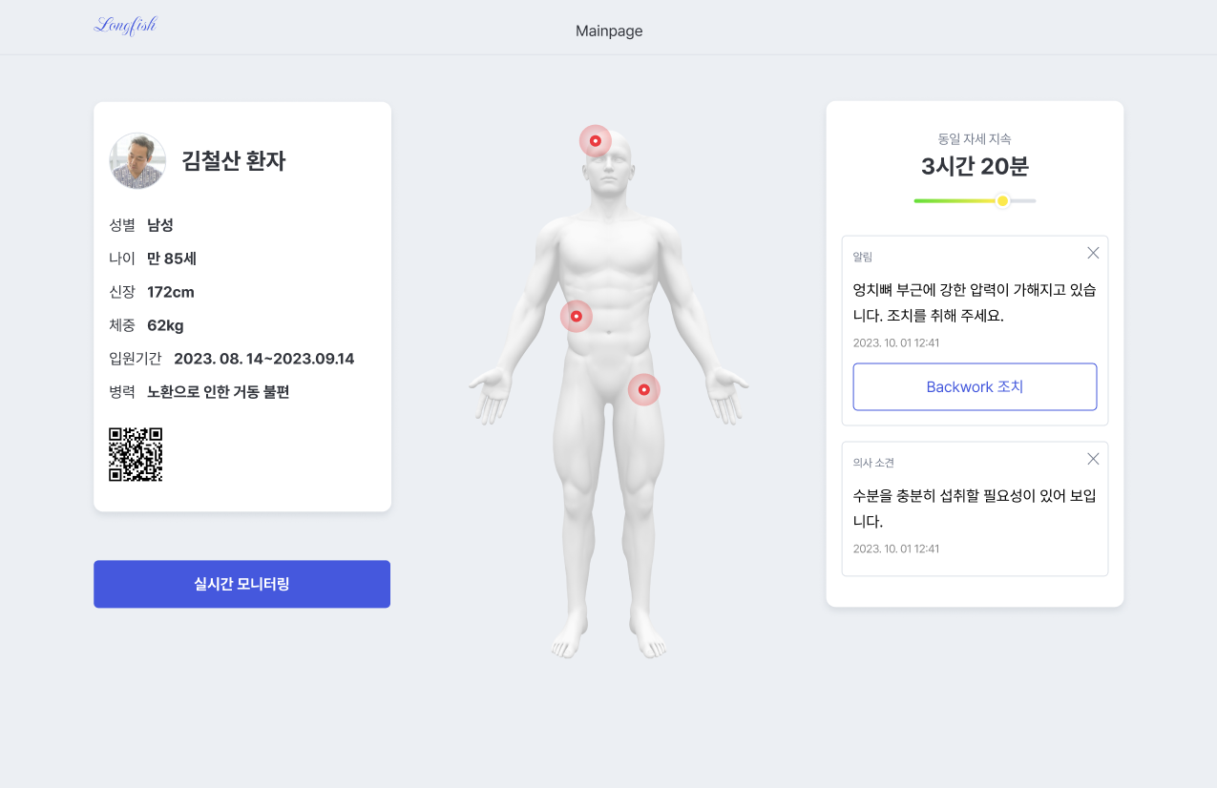
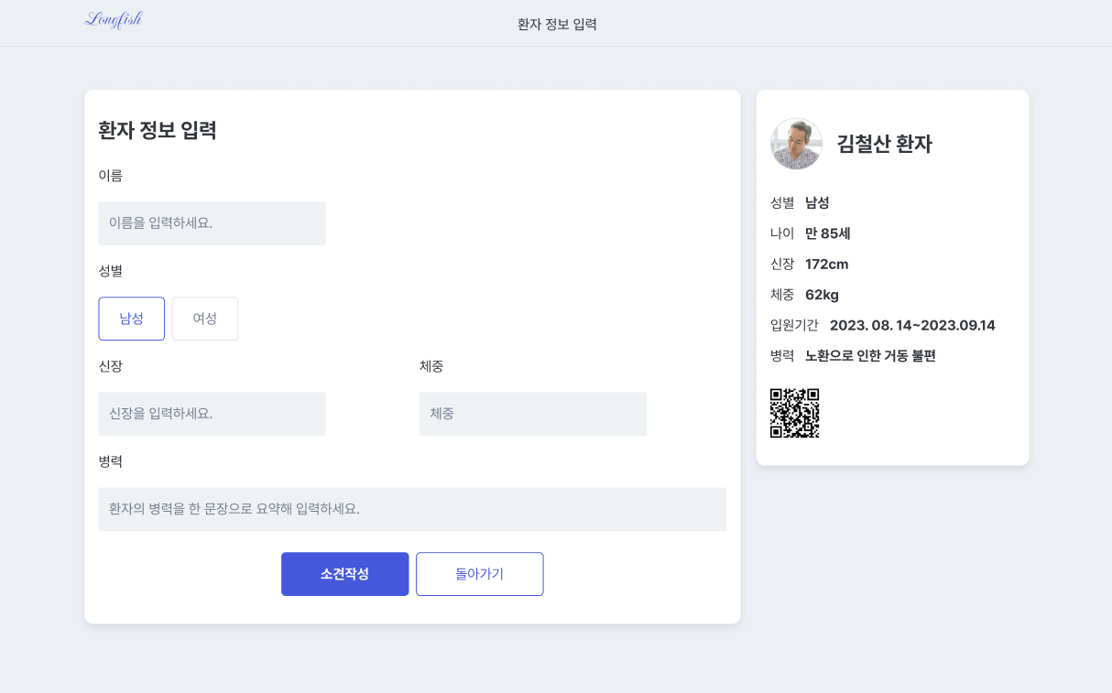
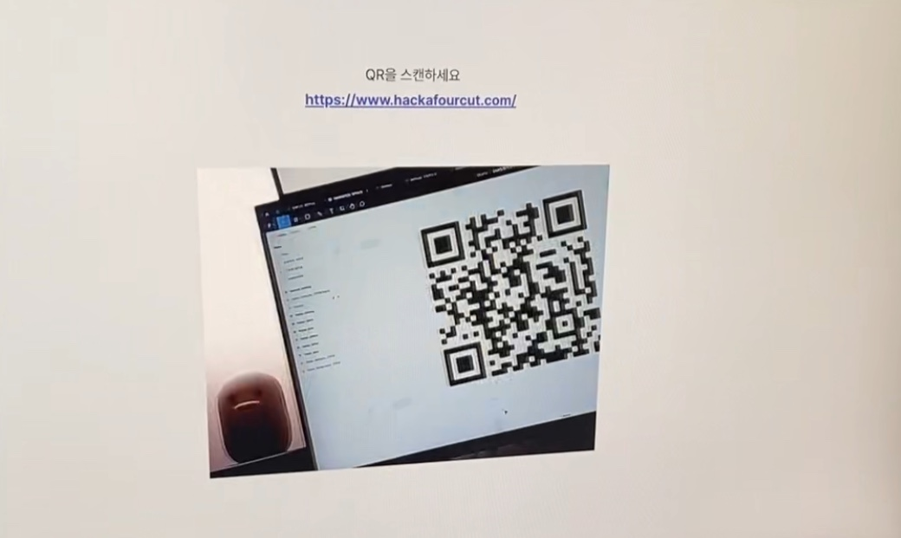
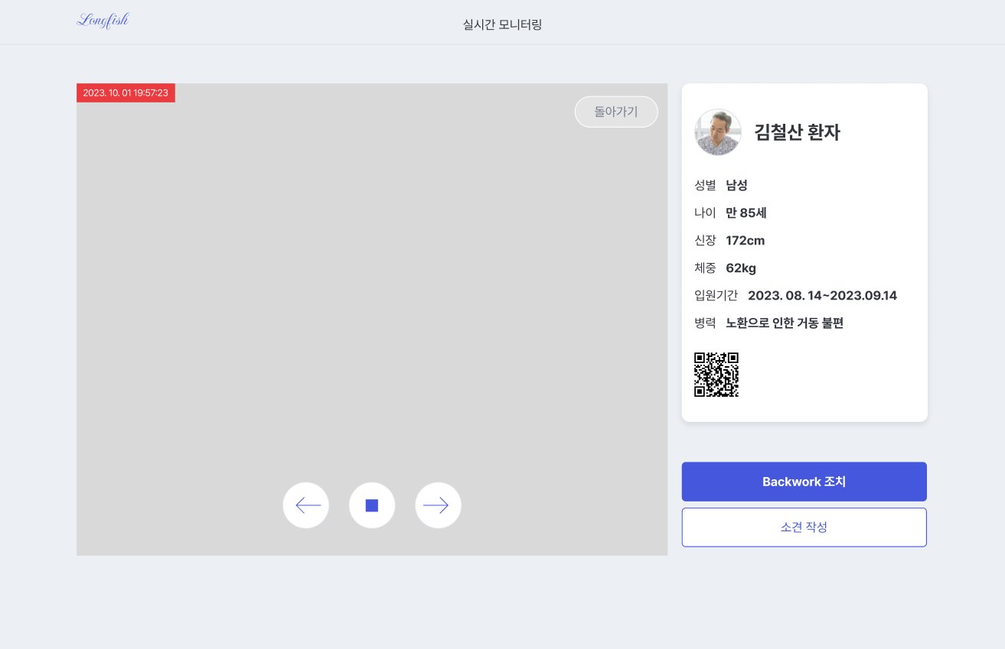
UI flow
페이지 내 user flow
Welcome
Main
Streaming
Write comment
‘시작하기’
버튼 클릭
‘모니터링’
버튼 클릭
‘소견 작성’
버튼 클릭
환자 이름 클릭
‘환자 정보 추가’ 클릭
‘Backwork’
버튼 클릭
인증 성공
Detail
Add member
QR scan
Bed 조작

Slide 10
Information Architecture

Slide 11
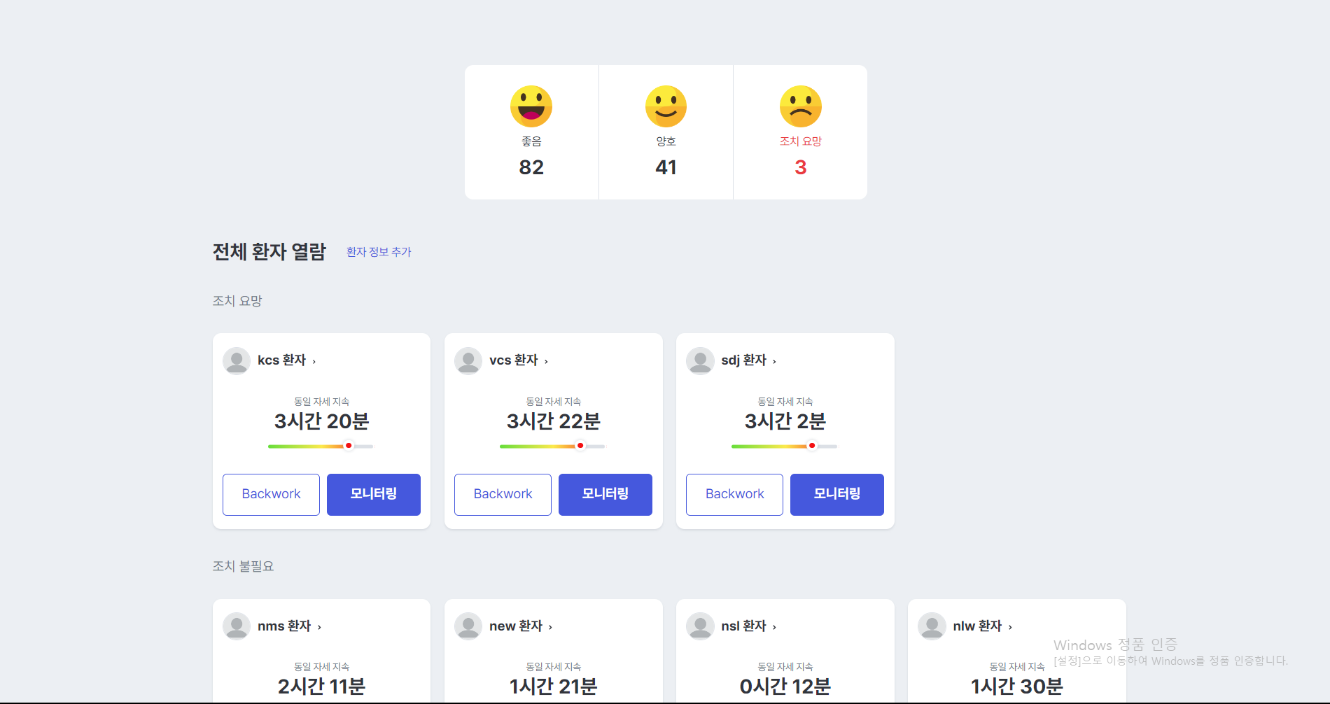
시연 영상
전체 환자 열람
환자 현황
전체 환자의 현황을 요약하여 보여 줌
환자 정보 카드
각 환자가 동일한 자세를 지속한 시간에 대한 정보를 그래프 형태로 보여 줌
조치 필요/불필요
동일 자세 지속 시간에 따라 환자의 category를 조치 요망/조치 불필요로 나눔
조치가 필요한 환자 list를 상단에 표시함

Slide 12
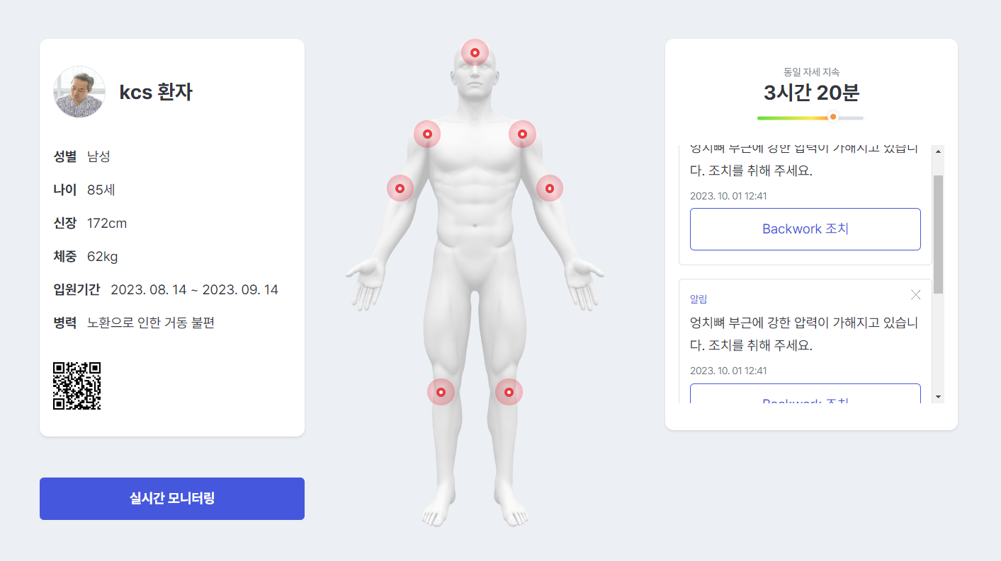
시연 영상
욕창 위험 표시
환자 세부 정보
욕창 발생 위험이 높은 부위를 점으로 표시
server로부터 실시간으로 욕창 발생 위치를 전송받아 화면에 표시함
의사 소견 및 알림
강한 압력이 가해지는 부분에 대한 알림을 표시함
환자에 대한 의사의 소견을 표시함
동일 자세 지속
강한 압력이 가해지는 부분의
좌표 데이터 실시간 표시
동일 자세가 지속된 시간을 그래프 형태로 시각화하여 보여 줌

Slide 13
시연 영상
QR코드를 이용한 자격 인증
자격 인증
QR코드 Scan을 통해 자격 여부를 인증함
의료진과 보호자는 환자의 침대를 조작하기 전 QR코드를 스캔하여 자격이 있음을 인증해야 함
QR코드 인증 성공 시 환자 침대 조작 페이지로 이동함
환자 개개인에 대한
개인 인증 정보 저장

Slide 14
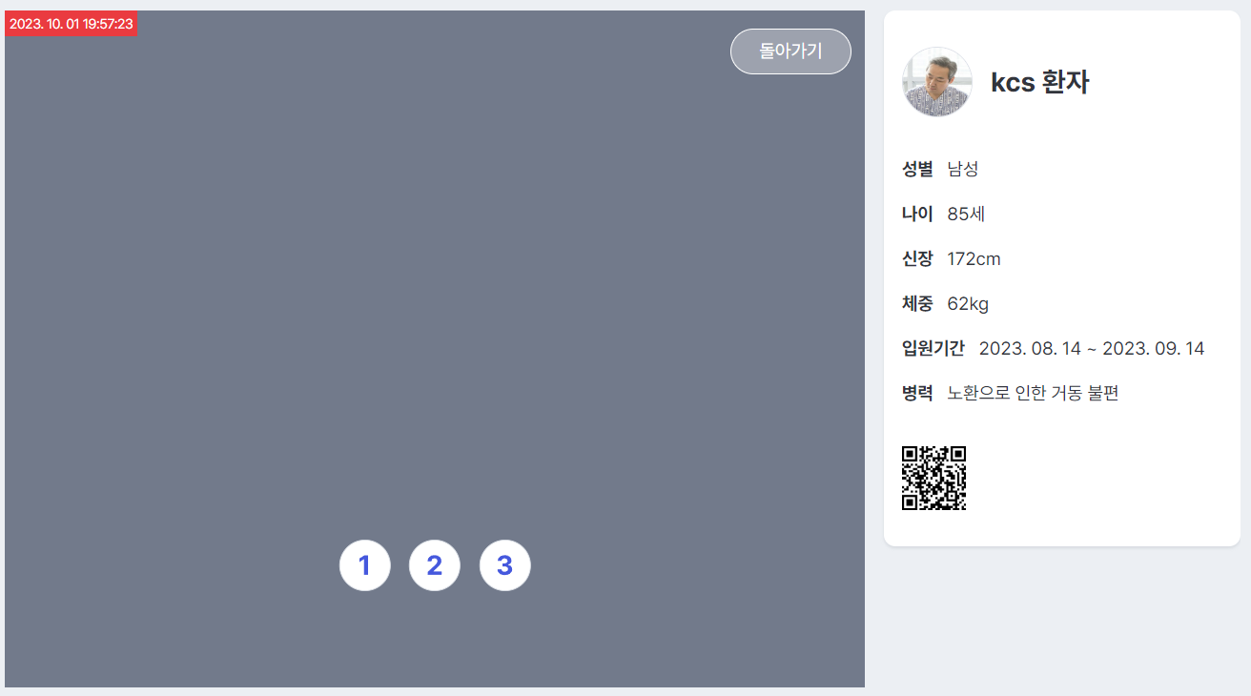
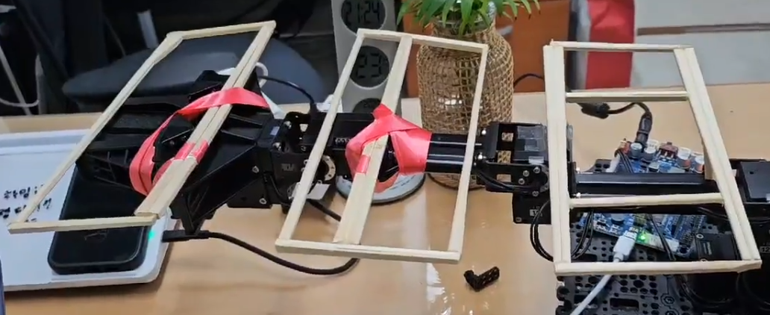
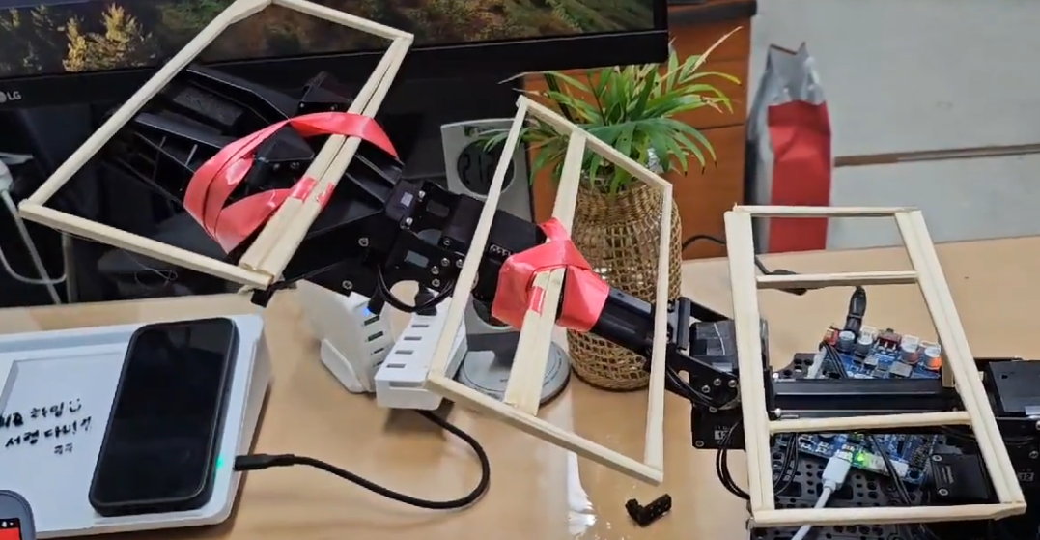
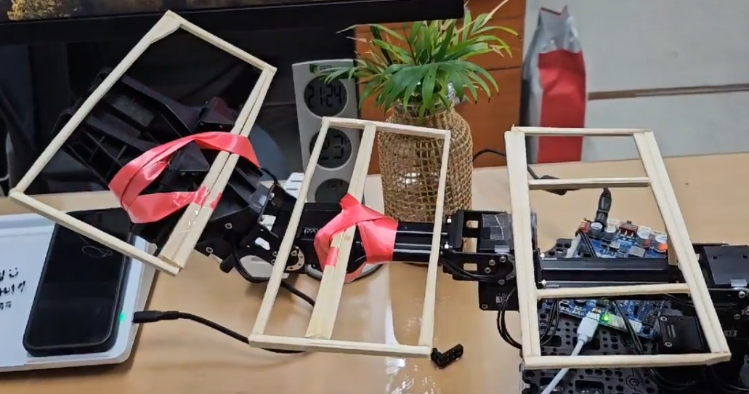
시연 영상
환자 침대 조작
컨트롤러 조작
Action 1: 기본 자세
GUI 상에서 컨트롤러를 조작할 수 있음
QR코드를 scan하여 인증된 사용자만이 침대 조작 페이지에 진입 가능함
1: 로봇 arm 기본 자세로 변경, 2: 경추 부위(허리의 상단) 조작, 3: 요추 부위(허리의 하단) 조작
Action 2: 경추 부위
Action 3: 요추 부위
SSH 통신
컨트롤러 조작에 대한 정보는 server와의 ssh 통신을 통해 전달됨

Slide 15
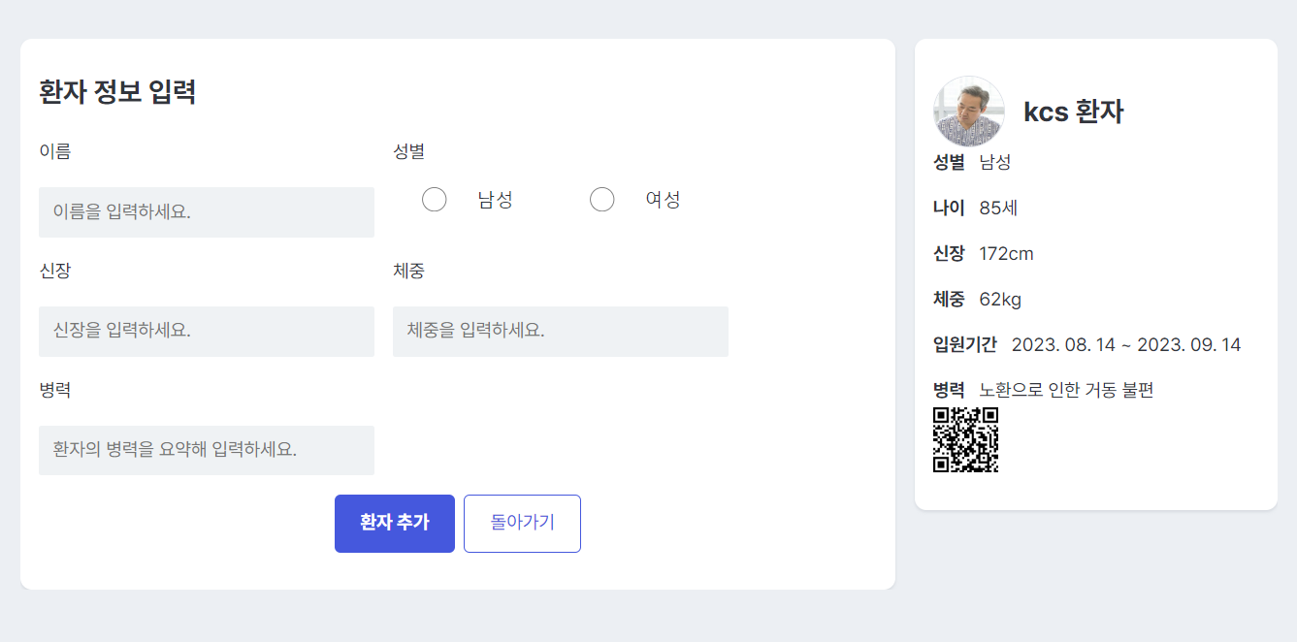
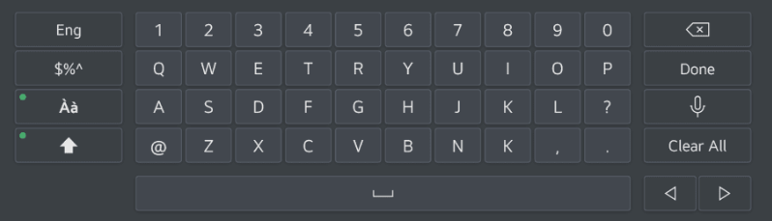
시연 영상
환자 추가
환자 추가
해당 페이지를 통해 환자를 추가할 수 있음
추가된 환자에 대한 정보는 server를 통해 데이터베이스에 저장됨
Virtual keyboard
webOS에 임베딩된 keyboard 모듈을 활용하여 텍스트를 입력할 수 있음
text, number 등 다양한 type의 virtual keyboard가 표시됨

Slide 16
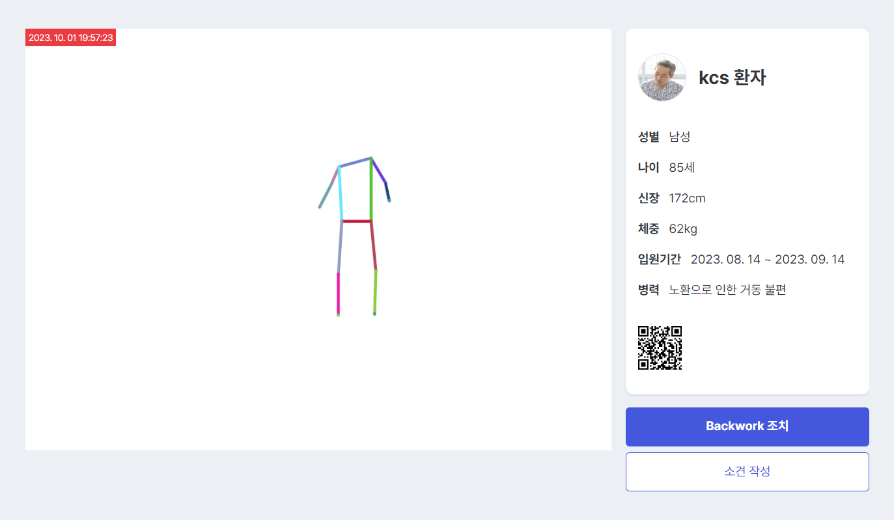
시연 영상
환자 자세 실시간 모니터링
자세 모니터링
server로부터 실시간으로 환자 자세에 대한 좌표 데이터를 전송받음
좌표 데이터를 기반으로 실제 환자의 자세를 추정. 선분을 이용하여 skeleton 형태의 환자 자세를 화면에 보임

Slide 17
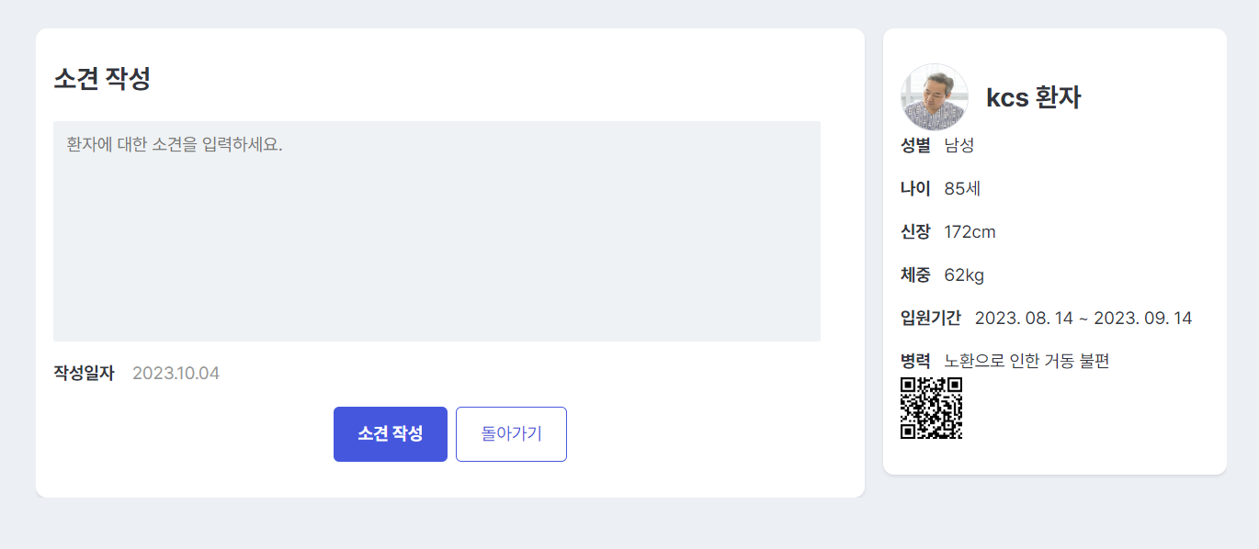
시연 영상
의사 소견 작성
의사 소견 작성
환자에 대한 의료진의 소견을 입력할 수 있음
해당 소견은 환자의 세부 정보 페이지에 알림 형식으로 show됨
Virtual keyboard
webOS에 임베딩된 keyboard 모듈을 활용하여 텍스트를 입력할 수 있음
text, number 등 다양한 type의 virtual keyboard를 사용함

Slide 18
개발 결과
최종 개발 결과
Enact 기반의 환자 욕창 방지 App을 개발, webOS 상에서 환자를 실시간 모니터링할 수 있는 system을 구축함.
실시간으로 환자를 모니터링하여 인공지능 모델을 활용해 관절 자세를 추론함
자세에 따른 신체 부위의 압력을 인공지능 모델로 학습하여 욕창 발생 위험이 높은 부위를 database에 저장함. 해당 데이터를 Enact server에 전송하여 webos 화면에 효과적으로 시각화 함
ROS : Manipulator와 server의 ssh 통신 파이프라인을 구축함. GUI 화면 상에서 욕창 발생이 우려되는 환자의 침대를 원격으로 조작할 수 있음
QR코드를 scan하여 해당 데이터를 서버로 전송하는 기능을 구현함. 해당 기능을 이용하여 침대를 조작하고자 할 시 자격 여부를 검증함. 보호자와 의료인은 각자의 qr코드를 scan함으로써 환자의 침대를 원격으로 조작할 수 있음.
deep-learning 기반으로 추론한 환자의 관절 자세에 대한 좌표 데이터를 실시간으로 webOS에 전송함. 해당 좌표 데이터는 스켈레톤(Skeleton) 형식으로 화면에 시각화 됨.

Slide 19
기술 스택
ROS
딥러닝
설명을 입력하세요
설명을 입력하세요
Front-end
Back-end
Enact와 Jquery, React를 이용하여 Interactive한 요소에 대한 기능 구현, webOS에 최적화된 코드 구성
HTML과 sass 문법을 이용해 GUI 전반 구성
socket 통신을 활용하여 streaming data를 요청, 해당 data를 실시간으로 화면에 보임
설명을 입력하세요

Slide 20
